Slide 1
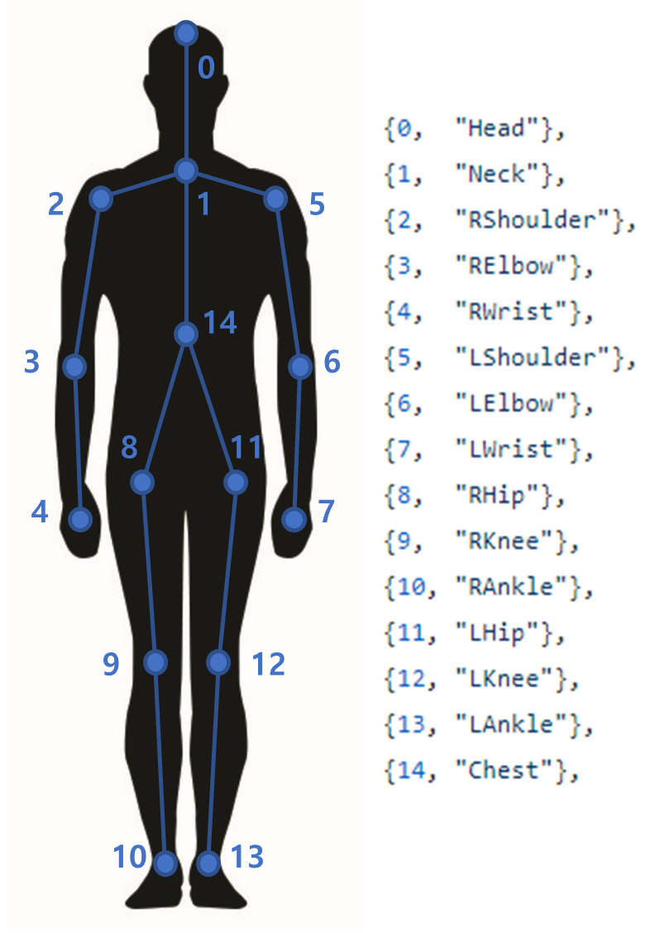

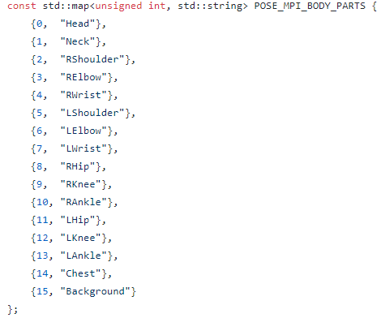
0
2
1
5
14
3
6
8
11
4
7
9
12
10
13

